Slide 1

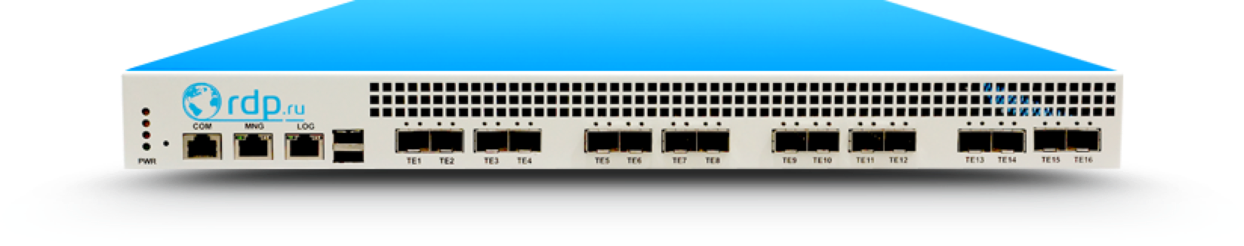
Импортозамещающие технологии для высокопроизводительной обработки сетевого трафика
Конференция АСДГ
«Практическое импортозамещение в сфере информационно-коммуникационных технологий в органах местного самоуправления: итоги по состоянию на 2017 г. и перспективы развития»
12 – 13 октября 2017 г., Красноярск

Slide 2



























РЫНОК
Кто мы?
Потребности оператора связи
Проверено
на практике!
70%
CG-NAT
Тестирование,
внедрение
КоммИТ-Кэпитал
15%
IP/MPLS-ROUTER, DPI, CG-NAT, BRAS, URL-FILTERING
Технологический
партнер
Notes:
Компания RDP.RU основана в 2010 году в контуре оператора связи «Экотелеком» – первоначально для закрытия потребностей в оборудовании конкретно этого оператора. Разработанные решения стали востребованы на открытом рынке, в том числе – топовыми компаниями. Сегодня RDP.RU является ведущим российским разработчиком и поставщиком инновационного программного обеспечения и телекоммуникационного оборудования. Поскольку мы сами из операторов, хорошо понимаем специфические потребности операторов и для каждой проблемы у нас есть эффективное решение. Все, что мы предлагаем рынку – используем сами и многократно испытываем на себе.

Slide 3

Причины зависимости от импорта
Кадры
Интеграторы
Заказчики
Учатся работать с популярными решениями
Отвечают на спрос
Привыкли к импортным решениям
Самые востребованные
специалисты имеют сертификаты мировых вендоров
Получают партнерские статусы,
участвуют в партнерских
программах
Доверяют тому, что популярно на рынке; нет кадров для работы с российскими продуктами
Отсутствие аппаратной и компонентной базы
Общественное мнение и стереотипы
3

Slide 4
Движение мировых технологий в сторону ПО
Старая парадигма (до 2011)
Новая парадигма
Аппаратура
ПО
ПО
Аппаратура
Большинство типов оборудования - на базе ASIC
Невозможно проверить зарубежное оборудование на НДВ и НСД
Большинство функций – аппаратные, без быстрой адаптации к новым задачам
Длинный цикл и дороговизна разработки
Высокое энергопотребление, большие габариты, отсутствие унификации
Экономически невыгодно реализовать сложные сетевые функции
Технологии невозможно повторить в России
Основная ценность решения – программное обеспечение
Платформы общего назначения конкурентоспособны по отношению к ASIC
Высокая производительность за счет глубокой оптимизации кода под возможности х86
Короткий цикл и оптимальная стоимость разработки
Гибкая интеграция, небольшие габариты и низкое энергопотребление
Возможность менять функционал «на лету» и без существенных затрат
Возможность быстрого перехода на российские микропроцессоры в будущем
4
4

Slide 5
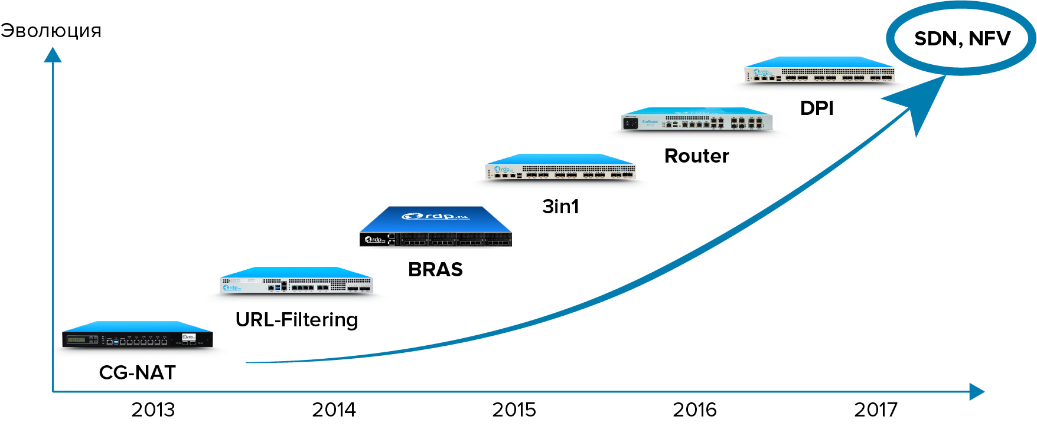




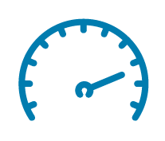
Эволюция решений РДП.РУ
EcoRouter: Сертификат ФСТЭК
5 класс защищенности от НСД
4 уровень контроля НДВ
100% российская разработка
Рекомендовано
к использованию в государственных структурах
Глубокая оптимизация кода под современные возможности х86
Ориентир на реальные потребности рынка
и общемировые тренды
Производительность на уровне или выше, чем у импортных аналогов

Slide 6
Сфера применения продуктов RDP.RU
Облачные решения
Интернет вещей
Умный город
Нефть и газ
Электроэнергетика
Металлургия
Машиностроение
Связь и телеком
Госсектор
МЧС, МВД, МО, ОПК
Банки
Страховые компании
ПФР, НПФ
Транспорт
Производительность
Безопасность
Суверенитет
6

Slide 7
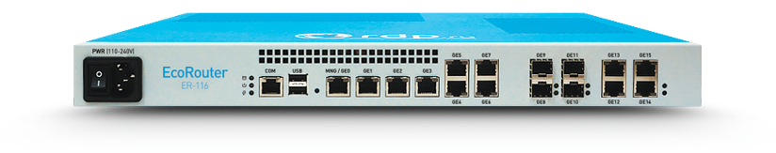
Первый российский IP/MPLS-маршрутизатор
Устройство маршрутизации
Устройство коммутации
Платформа для сервисов
Сертификат ФСТЭК
5 класс защищенности от НСД
4 уровень контроля НДВ
Поддержка LDP, LDP-PW, L3 VPN, OSPF, IGMP, PIM-SM, MP-BGP, VRF, LAG, и др.;
производительность до 240 Гб на одно устройство (старшие модели)
Компактные размеры, малое энергопотребление, безвентиляторные модели для широкого диапазона температур (-10/+55 С) (младшие модели)
Удобная интеграция, возможность использования в любых государственных и коммерческих сетях на уровнях агрегации, дистрибуции, ядра, границы сети (ASBR).

Slide 8



Сертификация ФСТЭК России и сотрудничество с другими российскими производителями
2017:
Получен сертификат ФСТЭК России на операционную систему EcoRouterOS 3.2: Сертификат № 3764 от 28 июня 2017 г., 5 класс защищенности от НСД, 4 уровень контроля НДВ
Проводится сертификация производства изделий на основе EcoRouterOS на производственных мощностях ФГУП «Предприятие по поставкам продукции» Управления делами Президента Российской Федерации
Подписано соглашение с Национальной Компьютерной Корпорацией (НКК, ГК «Аквариус») о сотрудничестве в области совместного производства изделий
прибыльность
Цифровая зрелость

Slide 9
EcoRouter поддерживает:
Маршрутизацию IPv4 Unicast и Multicast трафика
Коммутацию MPLS трафика (IP/MPLS, L3 MPLS VPN)
Гибкие механизмы манипуляции VLAN-тегами на Ethernet интерфейсах
Протоколы маршрутизации: Static, RIPv2, OSPFv2, IS-IS, MP-BGP, PIM-DM/SM/SSM
Протоколы сигнализации MPLS меток LDP и Targeted LDP
Технологию MPLS Pseudowire с поддержкой механизма Pseudowire Redundancy
Экспорт статистики Flowexport (IPFIX)
Логирование на удаленный сервер в формате Syslog
Технологии VLAN-Demux, DHCP Relay, DHCP Proxy
Туннелирование GRE и IP-in-IP
Протокол резервирования VRRP
Иерархическую систему качества обслуживания H-QoS
Функции безопасности L3/L4 ACL, TACACS+, RADIUS, CoPP, AAA
Виртуальные маршрутизаторы (VRF)
Зеркалирование трафика (SPAN)
Агрегирование каналов LAG, LACP
Бриджинг L2 Bridge Domain и с поддержкой L3 BDI
Управление по протоколам SSH/Telnet, интеграцию с системами мониторинга и сбора статистики SNMP v1/v2c/v3
Технологию контейнерной виртуализации
Протоколы синхронизации NTP и PTP IEEE 1588v2
9

Slide 10
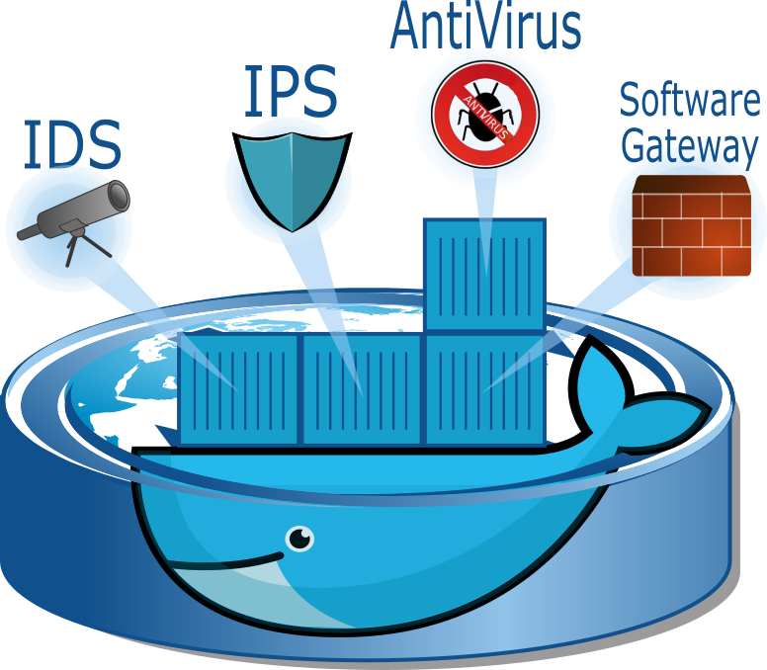
Технология контейнерной виртуализации
В виртуальных машинах на EcoRouter могут быть запущены различные приложения, необходимые пользователю, например:
система обнаружения и защиты от сетевых атак
антивирусы
криптошлюзы
терминальные серверы для тонких клиентов
серверы прикладного и офисного ПО, системы документооборота
произвольное ПО (собственные разработки заказчиков, технологические информационные системы, системы управления процессами, сбор и обработка телеметрии и многое другое)
Реализованная технология виртуализации не требует внесения изменений в исполняемые модули запускаемых приложений. Приложения могут устанавливаться с обычных дистрибутивов или готовых образов для KVM, распространяемых производителями приложений.
Notes:
Решение EcoRouter обладает уникальной для маршрутизаторов функцией - возможностью развернуть собственные небольшие сетевые сервисы прямо на борту одного устройства. Это позволяет создать все сетевые и информационные сервисы, необходимые для малого офиса и при этом обеспечить высокую полосу пропускания и сэкономить место в стойках.

Slide 11









Виртуальные сервисы
11

Slide 12
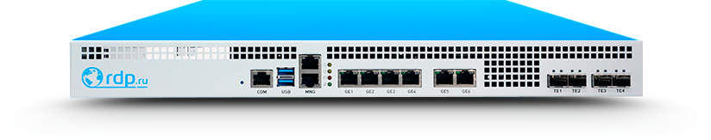
Высокопроизводительный CG-NAT
Широко используется в сетях ПАО «Ростелеком»
Оптимизация адресного пространства, плавная миграция с IPv4 на IPv6
Производительность до 160 Гбит/сек на 1RU – превосходит западные аналоги
Устанавливается на 70% узлов ПАО «Ростелеком» для выполнения CG-NAT
Общее число обрабатываемых соединений до 150 млн - лучший результат в отрасли!

Slide 13
EcoNAT – сравнение с зарубежными аналогами
 | EcoNAT | Cisco | Huawei | Juniper
Тестируемая модель | EcoNAT 3120 | ASR 9922 | NE-40E-X8 | MX960
Сервисный модуль |  | A9K-VSM-500 | VSUF-160 | MS-MPC
Версия ПО | 2.3.0 | IOS XR 5.20
РЕЗУЛЬТАТЫ ТЕСТИРОВАНИЯ ПРОИЗВОДИТЕЛЬНОСТИ
Пропускная способность MIX (пакеты 100 – 1000 байт) вх+вых | 112 Гбит/сек | 54 Гбит/сек | 54 Гбит/сек | 56 Гбит/сек
Пропускная способность (пакеты 500 байт) вх+вых | 112 Гбит/сек | 52 Гбит/сек | 56 Гбит/сек | 50 Гбит/сек
Пропускная способность (пакеты 100 байт) вх+вых | 36 Гбит/сек | 14 Гбит/сек | 14 Гбит/сек | 14 Гбит/сек
К-во одновременных соединений | 150 млн. | 80 млн. на сервисный модуль | 64 млн. на сервисный модуль | 60 млн. на сервисный модуль
К-во новых соединений в сек. с логированием | 2,1 млн. | 900 тыс. | 1,2 млн. | 1,2 млн.
Балансировка нагрузки | Есть | Есть | Есть | Есть частично
Результаты сравнительного тестирования в испытательной лаборатории ПАО «Ростелеком»

Slide 14

BRAS – Аутентификация, авторизация, аккаунтинг
До шести сервисов на каждого абонента
Поддержка нескольких RADIUS-серверов (резервирование)
Переадресация пользователей на captive portal
Change Of Authorization
Аутентификация по IP/MAC адресу
14

Slide 15

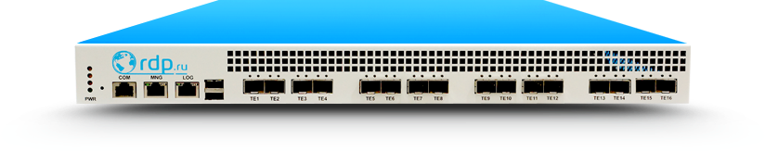
100% URL-фильтрация запрещенных сайтов
Эффективность подтверждена тестами «Роскомнадзора»
Качественная URL-фильтрация на уровне приложений
Автоматическая работа с российской законодательной базой: актуализация и выгрузка реестра
Работа с содержимым сетевых пакетов, противостояние различным методам обхода блокировки
Высокая производительность при прямом подключении «в разрыв» (URL-фильтр на весь трафик)
Возможность реализации на одной платформе с функционалом CG-NAT и BRAS (Eco3in1)

Slide 16

CG-NAT, BRAS, URL-FILTER на одной платформе
Лауреат Национальной премии в области импортозамещения «ПРИОРИТЕТ 2016»
Весь базовый функционал среднего оператора на одном физическом устройстве
Возможность различных комплектаций (вы платите только за то, что вам действительно нужно)
Поддержка 5 типов Application Layer Gateway: PPTP, GRE, RTSP, SIP, FTP
Реализация различных сценариев сохранения удержания абонентской базы и сохранения АРПУ
Применение гибких тарифных планов
Возможность предоставления устройства любой модификации в аренду

Slide 17
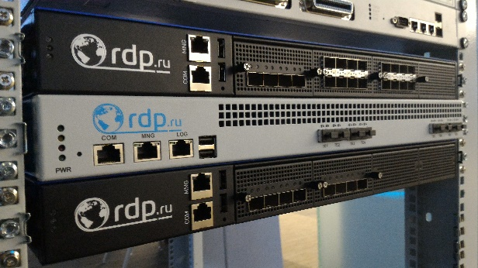
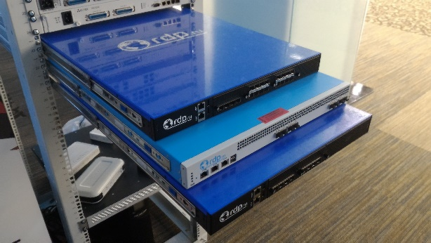
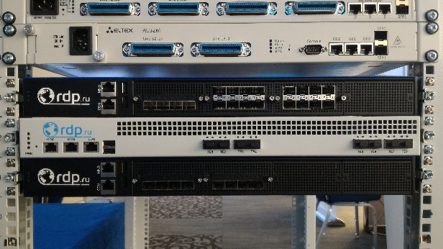
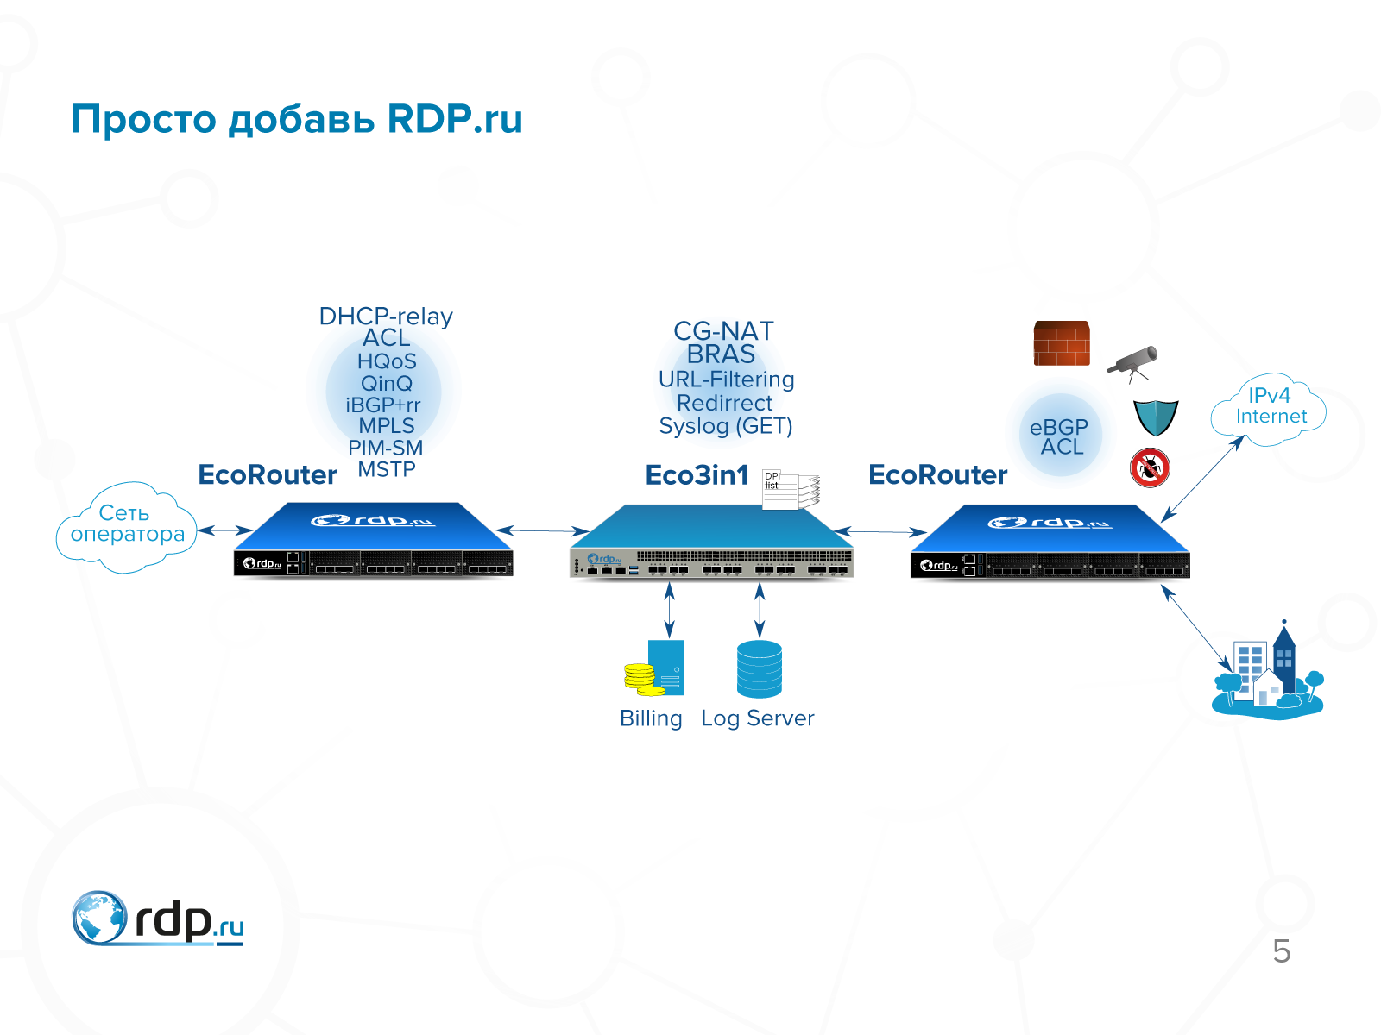

Полноценный узел оператора связи

Slide 18

Распознавание и глубокий анализ трафика
Разделение трафика по приложениям с обновляемой базой сигнатур (более 2000 приложений, все наиболее известные на данный момент);
Гибкое управление политиками абонентов, включая варианты квотирования, родительского контроля и т.д.;
Гибкое управление (policing/marking/drop etc) трафиком определенных приложений;
Обеспечение SLA на уровне приложений;
Высокопроизводительная URL-фильтрация http/https, логирование URL, policing трафика отдельных URL;
Поддержка интерфейсов 10/40/100 Гбит/c с различными вариантами инкапсуляций: MPLS, IPinIP, QinQ, GRE, PPTP, L2TP, включая вложенные инкапсуляции;
Сохранение всех метаданных для дальнейшего анализа: тренды, прогнозы, аналитика, профили пользователей и др. (BigData);

Slide 19




Гибкое управление трафиком
Ограничение трафика приложений
DPI
Внос задержек в трафик
Запрет доступа к ресурсам
Перенаправление потоков данных на дополнительную обработку
Изменение приоритета трафика
Применение политик к абонентам выборочно
Извлечение данных из трафика приложений
Расшифровка потоков данных
Оператор связи
Пользователь
DPI может воздействовать на любое приложение

Slide 20
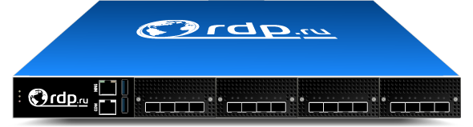
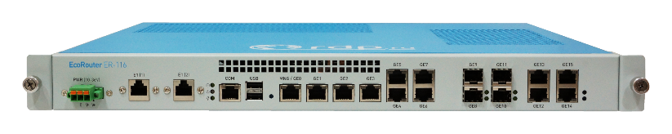
Почему нам по пути?
Высокая производительность и надежность
Устойчивость к санкциям
Единая техническая поддержка и помощь в интеграции
Высокая гибкость и адаптация
к изменениям трафика
Готовность к решению новых задач без замены hardware
Унификация оборудования
Лояльная ценовая политика, рублевая зона
Успешная конкуренция с западными решениями

Slide 21
Продукты РДП.РУ в реестрах российских решений
Единый реестр российских программ для электронных вычислительных машин и баз данных Министерства связи и массовых коммуникаций Российской Федерации
Реестр телекоммуникационного оборудования российского происхождения Министерства промышленности и торговли Российской Федерации
Реестр компаний, соответствующих критериям локализации ПАО «Ростелеком»
РДП.РУ входит в Ассоциацию разработчиков программных продуктов (АРПП) «Отечественный Софт»
Реестр инновационных российских решений Агентства инноваций при Правительстве г. Москвы

Slide 22
Спасибо за внимание!
Сергей Шавров
Директор по специальным проектам
http://www.rdp.ru
+7 495 204-9-204
sales@rdp.ru

